Slide 1
PLAN DE CAPACITACIÓN EN SEGURIDAD Y SALUD EN EL TRABAJO POR LA EMERGENCIA SANITARIA COVID-19 DEL GOBIERNO AUTÓNOMO DESCENTRALIZADO DEL CANTÓN GUALACEO
Elaborado por:
María Rafaela Avecillas Iñiguez
Estudiante de Psicología Organizacional
Septiembre 2020

Slide 2
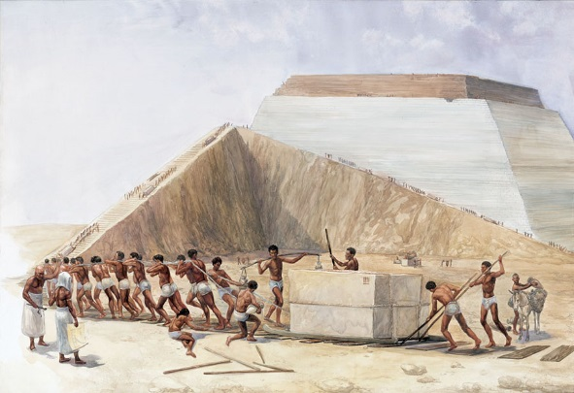
¿QUÉ ES SEGURIDAD Y SALUD EN EL TRABAJO?
La seguridad en el trabajo es la disciplina encuadrada en la prevención de riesgos laborales cuyo objetivo es la aplicación de medidas y el desarrollo de las actividades necesarias para la prevención de riesgos derivados del trabajo. Se trata de un conjunto de técnicas y procedimientos que tienen como resultado eliminar o disminuir el riesgo de que se produzcan accidentes.
El Gad Municipal es un lugar de trabajo que debe guardar normas y tener unas condiciones óptimas para que los empleados puedan desarrollar su actividad laboral de la mejor forma posible y con la mayor seguridad.
La seguridad laboral implica que no existan riesgos que perjudiquen la salud de los empleados. Para ello los técnicos o especialistas en prevención de riesgos laborales deben identificar, evaluar y controlar los peligros o riesgos asociados a la actividad laboral y fomentar las actividades formativas y medidas destinadas a prevenir y evitar estos riesgos.
El conseguir que los empleados de una organización tengan las mejores condiciones en seguridad laboral. Es obligación del Técnico Encargado informar y formar a sus empleados del alcance de los riesgos derivados de su trabajo, así como poner los medios para evitarlos.

Slide 3
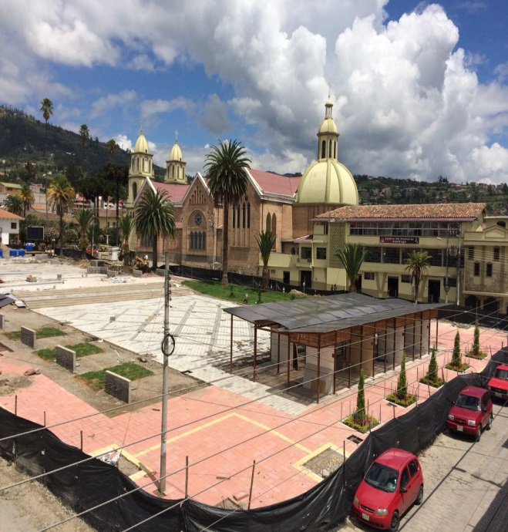
¿Qué es el coronavirus?
Lo que hoy en día en el mundo se conoce comúnmente como la nueva o novedosa enfermedad por coronavirus, tiene el nombre técnico de “COVID-19” y es causada por un virus llamado SARS-CoV-2, que ha surgido recientemente.
Su evolución ha sido aterradora: un virus contra el que nadie tiene inmunidad. A medida que arrasa el mundo, se han implementado medidas para reducir la tasa de infección y que los sistemas de salud no se vean desbordados.
Sin embargo, al mismo tiempo, se trata de una enfermedad infecciosa como muchas otras y la forma de prevenirla sigue los mismos principios que se conocen desde hace mucho tiempo.

Slide 4
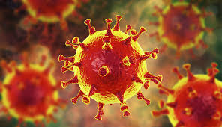
¿Cómo se propaga la COVID-19?
Cuando una persona con COVID-19 tose o exhala, despide gotículas de líquido infectado. La mayoría de estas gotículas caen sobre los objetos y superficies que rodean a la persona, como escritorios, mesas o teléfonos.
Otras personas pueden contraer la COVID-19 si tocan estos objetos o superficies contaminados y posteriormente se tocan los ojos, la nariz o la boca. También pueden contagiarse si se encuentran a menos de un metro de distancia de una persona con COVID-19 e inhalan las gotículas que esta haya esparcido al toser o exhalar. Es decir, la COVID-19 se propaga de manera similar a la gripe.
La mayoría de las personas que contraen la enfermedad presentan síntomas leves y se recuperan. Sin embargo, algunas personas presentan casos graves de la enfermedad y pueden requerir atención hospitalaria.

Slide 5
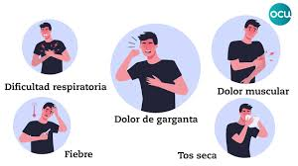
Síntomas: Fiebre, tos, dificultad para respirar, dolor muscular, confusión, dolor de cabeza. Algunos pacientes tienen goteo nasal, dolor de garganta
Período de incubación: 1 a 14 días, más comúnmente alrededor de 5 días. Casos aislados y atípicos de más de 14 día.
Severidad: Síntomas leves parecidos a la gripe a neumonía severa • Radiografía: ambos pulmones afectados • El síndrome de dificultad respiratoria aguda (11%) es una complicación grave • Enfermedad grave más probable en pacientes con presión arterial alta, enfermedades cardíacas y diabetes
Tratamiento: Atención médica de apoyo para los síntomas. Ningún tratamiento antiviral específico actualmente. Ventilación artificial para casos graves.

Slide 6
Medidas específicas para evitar la propagación del Covid-19 Higiene personal:
Realizar un lavado de manos frecuente y completo con mucha agua y jabón, así como disponer dosificadores de desinfectante de manos de fácil acceso y en ubicaciones estratégicas en todo el lugar de trabajo.
Los carteles que explican cómo realizar el lavado de manos “completo” pueden ser útiles. Para desinfectar las manos, se necesita un mínimo de 20 segundos con agua y abundante jabón o detergente.
Evitar tocarse los ojos, la nariz o la boca con las manos sin lavar.
Es preferible el secado con toallas de papel que los secadores de aire, ya que pueden dispersar ampliamente los virus restantes.
Promover una buena higiene respiratoria en el lugar de trabajo: animar a todas las personas a usar un pañuelo de papel para cubrirse completamente la nariz y la boca si necesitan estornudar o toser, o bien a hacerlo en el pliegue del brazo si no hay ninguno disponible.
También pueden ser de ayuda otras comunicaciones y reuniones de educación y capacitación.

Slide 7
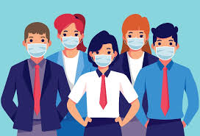
¿Cómo debe ser la respuesta de los lugares de trabajo ante la COVID-19?
Al igual que ante cualquier peligro laboral, los Comités Conjuntos de Salud y Seguridad deben asegurarse de que se implementen las políticas, los programas y los procedimientos adecuados en el lugar de trabajo. Estas políticas, programas y procedimientos deben acordarse de forma conjunta. Las decisiones no deben quedar solamente en manos de los empleadores. En nuestro cantón todas las decisiones son tomadas por el COE Cantonal y en este caso por el Presidente el Ing. Gustavo Vera “Alcalde del Cantón Gualaceo”
Las políticas, los programas y los procedimientos solo funcionan cuando se cumplen. Además, debe desarrollarse colectivamente un protocolo para supervisar su aplicación de forma eficaz.

Slide 8
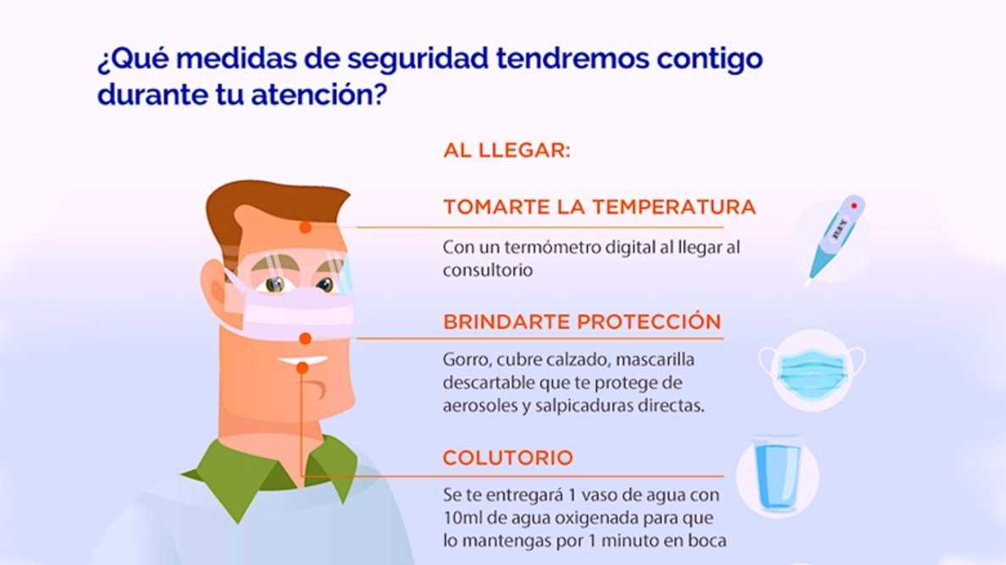
Manejo de casos de enfermedad o presunta infección
Si se identifica un presunto caso en el lugar de trabajo, se debe buscar asesoramiento médico y enviar a la persona a su casa de inmediato (o, en casos graves, buscar atención médica). Mientras espera el transporte a casa, el individuo debe aislarse de los demás: el uso de una máscara por parte de la persona con la presunta infección puede reducir la posibilidad de transmitir el virus a otros a través de gotículas. Además de desinfectar todos los artículos y superficies que haya tocado, se debe identificar y examinar a todas las personas con las que el posible infectado pueda haber estado en contacto.

Slide 9
Equipo de protección personal
Para garantizar la total seguridad en todos los puestos de trabajo existen los equipos de protección individual equipos de uso obligatorio que se encargan de evitar o minimizar los riesgos para así garantizar la seguridad y la salud del trabajador ante todos los riesgos que estemos expuestos.
Es imprescindible la formación de los empleados cuando se incorporan a un puesto de trabajo realizando una tarea específica, así como la elección de los equipos de protección y productos apropiados para la prevención de riesgos laborales de cada trabajo.
Se entiende como riesgo laboral la probabilidad de que un trabajador sufra un daño originario del trabajo, considerándose daños originados del trabajo las enfermedades, patologías o lesiones sufridas resultado del trabajo.

Slide 10
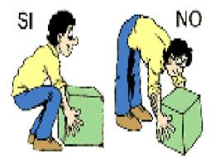
¿Planes de acción para prevenir la propagación del virus en el Gad Municipal del Cantón Gualaceo?

Slide 11
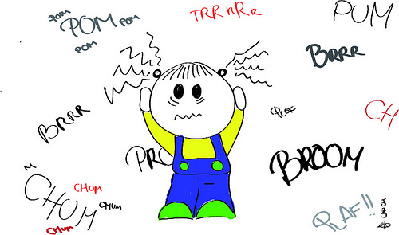
PROTOCOLO DE SEGURIDAD Y SALUD OCUPACIONAL ANTE EMERGENCIA SANITARIA DECLARADA DEBIDO A LA PRESENCIA DEL VIRUS SRAS-CoV-2 EN EL GOBIERNO AUTÓNOMO DESCENTRALIZADO DEL CANTÓN GUALACEO
OBJETIVO
Establecer un Protocolo de Seguridad y Salud Ocupacional para el personal del Gobierno Autónomo Descentralizado Municipal del Cantón Gualaceo, así como las previsiones respecto a la prevención de riesgos de contagio de COVID19 dentro y fuera de las instalaciones municipales. También se establecen las bases preventivas de higiene y bienestar del personal.
ALCANCE
El propósito del presente estudio es la elaboración de un protocolo que permita al personal del Gobierno Autónomo Descentralizado Municipal del Cantón Gualaceo establecer medidas para prevenir el contagio del virus COVID19. El protocolo se establecerá en la provincia del Azuay, en el Cantón Gualaceo.

Slide 12
Ámbito Legal:
Los empleadores, deben informar, reiterar, y explicar, a sus empleados, todas las medidas, reiteradamente ya difundidas, por el Ministerio de Salud, citando, si así lo estiman.
En general, se trata de una situación pública y notoria que obliga al empleador a proteger eficazmente la vida y la salud de los trabajadores. Para ello, se deberá tomar todas las medidas necesarias, según la realidad de cada empresa, sin la necesidad, por ejemplo, de extender anexos de contratos de trabajo para coordinar el Teletrabajo, o Trabajo a Distancia. Debe considerarse, además, que siendo este asunto COVID-19, un caso fortuito o fuerza mayor, no es posible traspasar a los trabajadores la ausencia a su puesto de trabajo, lo que implica que el empleador mantiene la obligación del pago de la remuneración completa, salvo concurra alguna de las causales de caducidad contempladas por el Ministerio de Trabajo.

Slide 13
Distanciamiento personal
Minimizar reuniones no esenciales
Limitar la cantidad de personal en los sitios de trabajo.
Permitir mayor espacio para individuos
Se restringirán los saludos de mano o besos.
Evitar las aglomeraciones
Utilizar las escaleras.
Hay que evitar el uso de ascensores salvo que estén vacíos.
Limitar los viajes
Controlar la atención a la ciudadanía

Slide 14
Acceso al trabajo:
Cargos administrativos: Se puede desarrollar teletrabajo.
Cargos administrativos con funciones presenciales: Horarios flexibles, trabajo por turnos en horarios no usuales, para disminuir la afluencia de trabajadores en un miso sitio.
Cargos operativos cuyas funciones son presenciales obligatoriamente: Trabajo por turnos en horarios no usuales, adopción de medidas de protección, Identificar las Poblaciones de .riesgos y aislarlas

Slide 15
MEDIDAS
Trabajadores/as que no deben asistir al lugar de trabajo:
Personas que presenten sintomatología (tos, fiebre, dificultad al respirar, etc.) que pudiera estar asociada con COVID-19, hasta descartar la confirmación de un caso positivo.
Personas que han estado en contacto estrecho o compartido un espacio físico sin guardar la distancia interpersonal (2 metros) con un caso confirmado de COVID-19, incluso en ausencia de síntomas, por un período de al menos 14 días. Durante ese período, el empleador dará seguimiento por si aparecen signos de la enfermedad.

Slide 16
Personas que se encuentran dentro de los grupos de atención prioritaria y factores de riesgo; como personas con discapacidad, tercera edad, embarazadas o por padecer enfermedades catastróficas o afecciones médicas anteriores como, por ejemplo, hipertensión arterial, enfermedades cardiovasculares, diabetes, enfermedades pulmonares crónicas, cáncer o inmunodepresión, entre otras.
Los adultos mayores a partir de los 60 años de edad, se encuentran en riesgo de contagio de COVID-19; por lo tanto, todas las personas mayores de 60 años que presenten algún factor de riesgo de los mencionados en el literal que antecede, posterior a la evaluación médica y bajo criterio médico, recibirán el dictamen de si pueden acudir a trabajar de forma presencial. Así mismo, los trabajadores que pertenecen a los grupos de atención prioritaria y cuya condición no represente probabilidad de contagio de COVID-19, de acuerdo con una evaluación previa médica, podrán contar con autorización para realizar jornada presencial de trabajo.

Slide 17
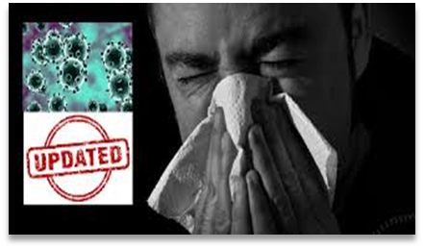
Desplazamientos al lugar de trabajo y retorno a su hogar
En los desplazamientos realizados por medio de transporte público, bus de la empresa u otro medio de transporte (taxi), se deberá guardar la distancia interpersonal con las otras personas; además, del uso de mascarilla.
Si se traslada a su lugar de trabajo a pie, en bicicleta, moto o scooter, es obligatorio que lleve mascarilla. Guarde la distancia interpersonal cuando vaya caminando por la calle.
Siempre que pueda, es preferible en esta situación el transporte individual.
Limpieza y desinfección de manos antes y después de hacer uso de los medios de transporte.

Slide 18
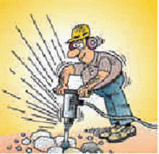
Seguridades en el lugar del trabajo
El Técnico de Seguridad y Salud Ocupacional dará a conocer a los trabajadores las normas de bioseguridad.
Registrar durante el ingreso información de la salud de los trabajadores, y la toma de temperatura.
Los trabajadores deberán realizar un adecuado lavado de manos con jabón líquido y desinfección, al ingreso a su lugar trabajo y luego de tener contacto con superficies y áreas comunes.
Es imprescindible usar mascarilla durante la jornada laboral (se excluye el respirador N95 ya que están contempladas para uso de personal sanitario).
Los trabajadores deberán mantener la distancia interpersonal de al menos 2 metros, tanto en la entrada y salida del lugar de trabajo como durante la permanencia en el mismo.
Se deberán cerrar las áreas comunes no imprescindibles y en aquellas necesarias se establecerán procedimientos adecuados para mantener el distanciamiento social.
Se debe organizar la entrada al trabajo de forma escalonada para evitar aglomeraciones en la entrada a los lugares de trabajo.
Si el espacio de trabajo no permite mantener la distancia interpersonal en los turnos ordinarios, se debe contemplar la posibilidad de redistribuir las tareas, modificar horarios de trabajo y/o hacerlas por teletrabajo, de acuerdo a las directrices emitidas por la Unidad Administradora de Talento Humano.
Se recomienda facilitar el teletrabajo y las reuniones por teléfono o videoconferencia, especialmente si el lugar de trabajo no cuenta con espacios donde los trabajadores puedan respetar la distancia interpersonal, las reuniones presenciales se realizarán en el auditorio municipal.
Se recomienda evitar desplazamientos de trabajo que no sean esenciales y que puedan solventarse mediante llamada o videoconferencia.

Slide 19
Se recomienda evitar desplazamientos de trabajo que no sean esenciales y que puedan solventarse mediante llamada o videoconferencia.
Se recomienda restringir el uso compartido del equipo de trabajo personal, como accesorios personales, teclados, laptops, mouse, entre otros.
Las direcciones y unidades con atención al público tomarán en cuenta las consideraciones:
El aforo máximo deberá permitir cumplir con el requisito de distancia interpersonal mínimo 2 metros de distancia.
En actividades relacionadas a la atención de usuarios/clientes (Recaudación) debe realizarse a través de barreras que pueden ser de vidrio de construcción o pantallas de plástico.
Se debe vigilar el cumplimiento estricto del distanciamiento social de forma permanente, habilitando mecanismos de control de acceso en las entradas.
Todo público, incluido el que espera, debe guardar la distancia interpersonal.
Los equipos de protección individual se determinarán en torno al riesgo de cada actividad.
limpiar y desinfectar el lugar de trabajo.

Slide 20
Medidas organizativas
Se informará al personal de forma fehaciente, actualizada y habitual las recomendaciones sanitarias que deben seguir de forma individual.
Se considerará los horarios de atención establecidos por el COE Nacional.
Se seguirá los lineamientos y disposiciones emitidas por el Ministerio de Trabajo.
Se proveerá al personal de productos de higiene (jabón líquido y alcohol antiséptico al 69-70%).
Se efectuarán tareas de limpieza y desinfección, previo el ingreso de los clientes y trabajadores; así como durante el tiempo de descanso del personal del lugar de trabajo, desinfección del área de trabajo constantemente.
Se reportará inmediatamente a la UATH sobre sospechas de casos positivos de COVID-19 para seguir el mecanismo interno para prevenir la propagación de COVID-19.
Se realizará la gestión para disponer de pruebas diagnósticas para activar el protocolo en caso de sintomatología de los empleados.
Se registrará la información de los chequeos permanentes a los trabajadores.
Se hará el seguimiento de los casos con resultados positivos, implementando los protocolos sanitarios vigentes en articulación con el establecimiento de salud más cercano.
Se activará el Comité de Seguridad e Higiene del Trabajo.

Slide 21
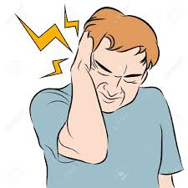
Recomendaciones a los trabajadores:
El personal del GADMCG deberá:
Cumplir con todas las medidas de prevención que indique el empleador.
Mantener la distancia interpersonal (al menos 2 metros).
Evitar el saludo con contacto físico, incluido el dar la mano o beso.
Evitar utilizar equipos y dispositivos tecnológicos de otros trabajadores; en caso de que sea necesario, desinfecte antes y después de usarlos, y lávese las manos con jabón líquido inmediatamente después de haberlos usado.
No se debe compartir o reusar equipos de protección personal de otros trabajadores.
Lavarse frecuentemente las manos con agua y jabón líquido (durante 40 a 60 segundos), luego aplicarse alcohol al 69% que cuente con Registro Sanitario. Es especialmente importante lavarse después de toser o estornudar o después de tocar superficies potencialmente contaminadas.
Cúbrase la nariz y la boca con un pañuelo desechable al toser y estornudar, y deséchalo a continuación a un cubo de basura que cuente con tapa. Si no dispone de pañuelos emplee la parte interna del codo sin quitarse la mascarilla para no contaminar las manos.
Posterior a toser o estornudar o después de tocar superficies potencialmente contaminadas, deberá realizar adecuado lavado con jabón líquido y desinfección de manos.
Evite tocarse superficies del rostro como ojos, nariz o boca, sin haber realizado higiene y desinfección de manos.
Si es necesario escupir, realizarlo en un pañuelo desechable, y depositarlo en un cubo de basura que cuente con tapa.
Evitar compartir alimentos y bebidas.
Facilitar el trabajo al personal de limpieza cuando abandone su puesto, despejando lo máximo posible.
Tirar cualquier desecho de higiene personal, especialmente pañuelos desechables de forma inmediata a los contenedores habilitados.
Si empieza a notar síntomas, reporte a la Unidad de Talento Humano o al técnico de seguridad o salud ocupacional, a fin de que extremen precauciones y coordinen la valoración médica. Mantenga las medidas de distanciamiento social e higiene mientras esté en el puesto de trabajo.

Slide 22
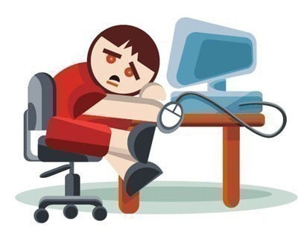
Medidas de higiene en el lugar de trabajo
Al ingreso del personal se deberá seguir las siguientes medidas de higiene:
La unidad médica municipal tomará de temperatura y llevará un registro de cada persona que ingresa a laborar diariamente, caso contrario la persona no podrá ingresar. Si existe una alteración de temperatura, el funcionario será transferido a la unidad médica u hospital para una valoración más profunda.
El personal contará con un atomizador con alcohol para desinfectar su área de trabajo constantemente.
El personal desinfectará sus manos con alcohol al 69% al ingreso a la municipalidad y habitualmente.
Se reforzarán las tareas de limpieza y desinfección en todas las estancias, con especial incidencia en superficies, especialmente aquellas que se tocan con más frecuencia como ventanas, pasamanos, manijas de puertas, así como todos los aparatos de uso habitual por los empleados, desde mandos de maquinaria, superficies de trabajo, ordenadores y útiles de oficina.
Se usará detergentes habituales, aunque también se pueden contemplar la incorporación de lejía u otros productos desinfectantes a las rutinas de limpieza, siempre en condiciones de seguridad.
Se asegurará una correcta protección del personal encargado de la limpieza. Todas las tareas deben realizarse con mascarilla y guantes de nitrilo, además de los equipos de protección personal.
Una vez finalizada la limpieza, y tras despojarse de guantes y mascarilla, es necesario que el personal de limpieza realice una completa higiene de manos, con agua y jabón líquido, al menos 40-60 segundos.
Se realizará la desinfección al ingreso de cada persona.

Slide 23
Gestión de los residuos en los lugares de trabajo
Se recomienda que los pañuelos desechables que el personal emplee para el secado de manos o para el cumplimiento de la “higiene respiratoria” sean desechados en papeleras o contenedores protegidos con tapa y de ser posible, accionados por pedal.
En el caso que un trabajador presente síntomas mientras se encuentre en su puesto de trabajo, será preciso aislar el contenedor donde haya depositado pañuelos u otros productos usados.

Slide 24
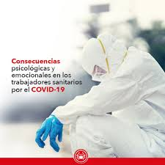
Salud mental Estrategias psicosociales y conductuales recomendadas:
Mantenga su rutina regular tanto como sea posible (sueño, ejercicio, dieta, etc.)
Alivie la ansiedad enfocándose en actividades constructivas que pueda realizar
Evite recurrir al uso de alcohol u otras sustancias psicoactivas para reducir la ansiedad
Evite mirar, leer o escuchar noticias que le causen ansiedad o angustia de fuentes no confiables y en forma constante
Solo expóngase a intervalos regulares a los medios a fuentes oficiales precisas y confiables sobre la epidemia y las medidas recomendadas.
Si tiene alguna enfermedad crónica (diabetes, enfermedad cardiovascular o renal, enfermedades crónicas respiratorias) extreme las medidas de cuidados habituales, no deje de vacunase contras los agentes respiratorios disponibles y maximice los riesgos de contagio y/o complicaciones

Slide 25
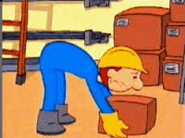
Responsabilidades del trabajador:
Cumplir los protocolos de bioseguridad adoptados y adaptados por el Gad Municipal del Cantón Gualaceo durante el tiempo que permanezca en las instalaciones o lugar de trabajo y en el ejercicio de las labores que están designados conforme a su cargo.
Reportar al Departamento de Talento Humano cualquier caso de contagio que se llegase a presentar en su lugar de trabajo o su familia. o Adoptar las medidas de cuidado de su salud y reportar las alteraciones de su estado de salud, especialmente las relacionadas con síntomas de enfermedad respiratoria.

Slide 26
“NO INTENTES SER TÚ EL MEJOR DE TU EQUIPO, INTENTA QUE TU EQUIPO SEA EL MEJOR”
GRACIAS POR SU ATENCIÓN

